Slide 1
스마트 신호등 기획서
넥스트 인프라
팀명 Next Level
팀원 홍유강, 이영서, 최현솔

Slide 2

스마트 신호등 기획서
넥스트 인프라
팀명 Next Level
팀원 홍유강, 이영서, 최현솔

Slide 3
스마트 신호등 기획서
넥스트 인프라
팀명 Next Level
팀원 홍유강, 이영서, 최현솔

Slide 4

1. 주제
2. 제안 배경
목차
3. 수행 방법
4. 기대 효과
5. 역할 및 일정

Slide 5

1. 주제
2. 제안 배경
3. 수행 방법
4. 기대 효과
5. 역할 및 일정
식별이 용이하며 간결화된
보행자 친화적 스마트 신호등 개발

Slide 6
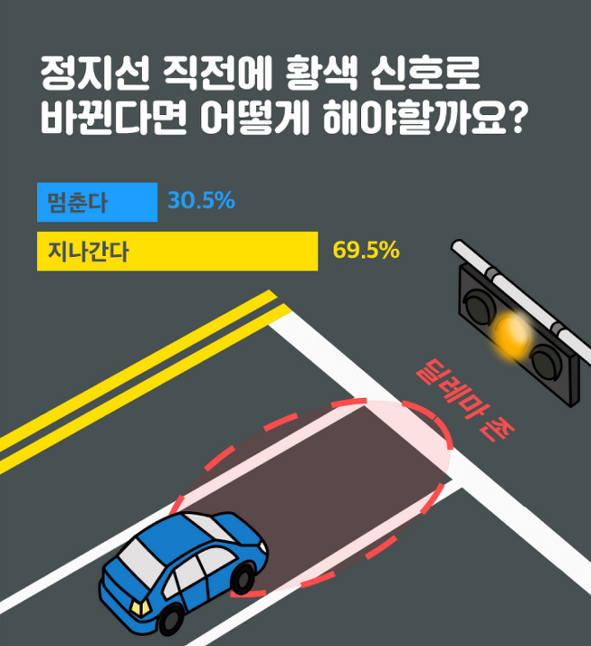
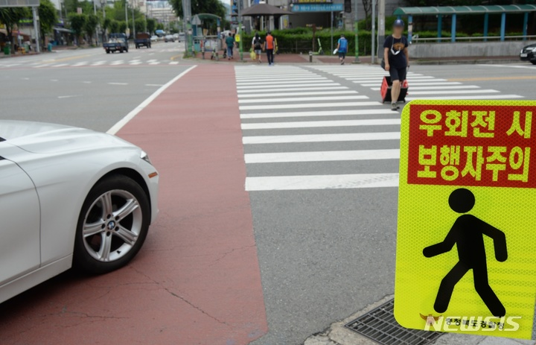

1. 주제
2. 제안 배경
3. 수행 방법
4. 기대 효과
5. 역할 및 일정
제안 배경
보행자 중심으로 달라진 교통법규
교통 체증으로 인한 골든 타임
딜레마 존

Slide 7

1. 주제
2. 제안 배경
3. 수행 방법
4. 기대 효과
5. 역할 및 일정
시장 현황
지능형 교통 시스템
(Intelligent Transportation Systems, ITS)
LED 신호등의 디스플레이적 변화
V2X 기반 스마트 도로 인프라 구축

Slide 8
목차
우리가 만들것 스마트신호등
why? 왜 만드는데
제안이유
현재시장동향
Befor(현재 신호등) after(우리가 개발할 신호등)
How?어떻게
하드웨어 무엇을쓰고
소프트웨어 어떻게 구성할지
What? 뭘기대하고 만들었는데
기대효과
thx

Slide 9
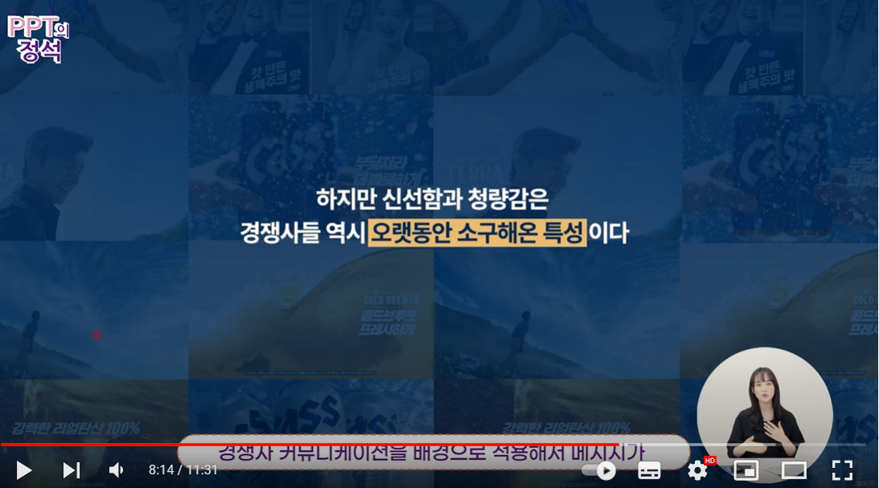
뭐 만드는데>
옆 그림과같이 한슬라이드에
우리가 뭘만들지 보여주는 내용이 들어갔으면 합니다

Slide 10
제안이유
딜레마존 얘기하면 좋을듯
운전자라면 딜레마존 경험이 있기때문에
Or 스마트신호등은 설치가 비싸고 인터넷을 달려야할텐데
자율주행자동차를 상용화하려면 v2v나 v2i를 해야하는데
V2i중 신호등,표지판은 고속도로에도 계속 있으므로 필자입장에서는 괜찮은 방법이라고 생각해서

Slide 11
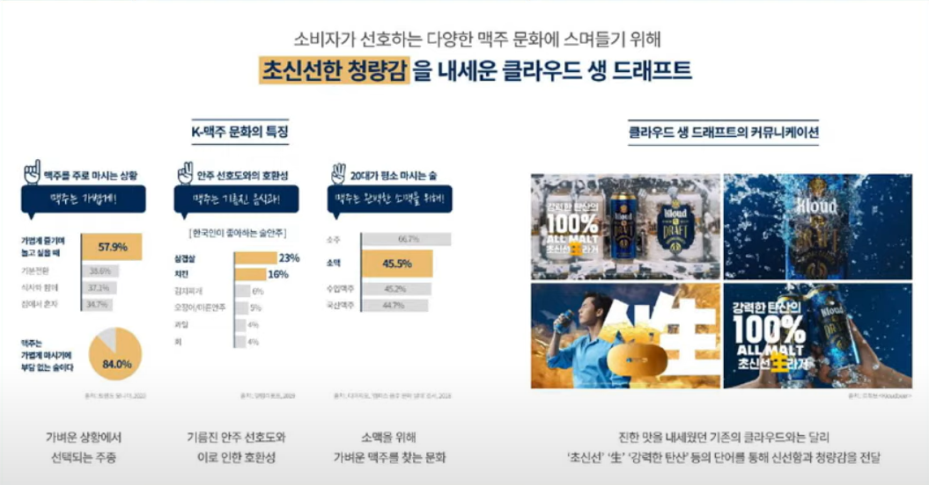
현재시장동향
현재시장 상황
시각화 그래프
기존신호등
기존신호등
현재 스마트신호등
현재 스마트 신호등

Slide 12
befor after
기존신호등사진
우리가 만들 스마트신호등
1
기존내용을
이부분을 보완
2
기존내용을
이부분을 보완
3
이부분을 보완
기존내용을

Slide 13
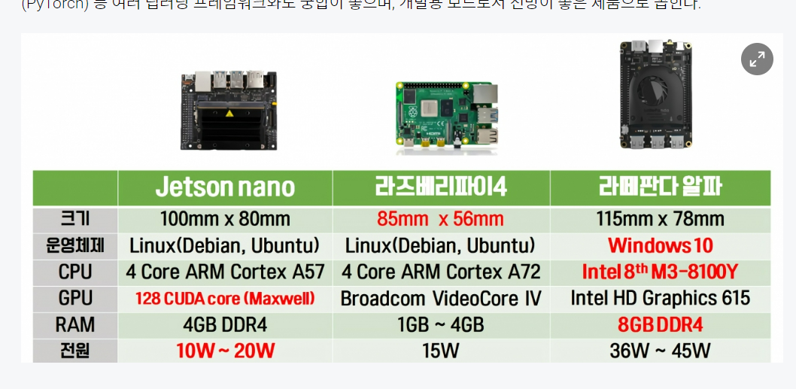
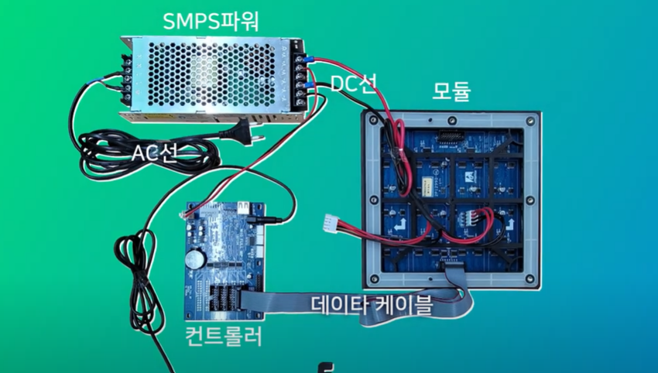
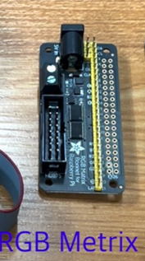
개발어떻게할껀데?
1
이건 뭔지내용
컨트롤러
컨트롤러 비교하는 표제작 알파대신 아두이노 첨가

Slide 14
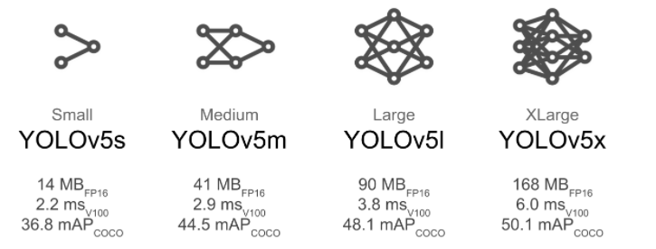

소프트웨어 뭐할껀데?
소프트웨어 어덯게 개발할지 내용
딥러닝은 yolov5예상
데이터셋은 이미지넷 소방차 1300개 이미지데이터보유

Slide 15
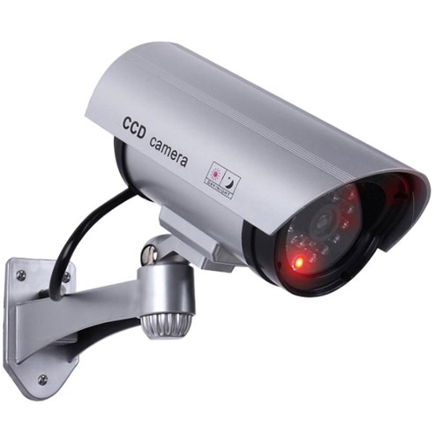
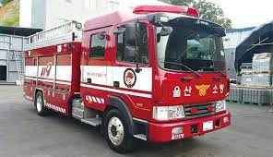
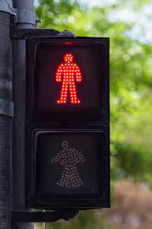
작동
긴급차량이 있는가?
아니요
네
보행자 신호까지 10초 남았는가?
아니요
네
보행자 대기시간+10초
(긴급차량 지나가는시간)
변경없음

Slide 16
기대효과

Slide 17



전방 낙석 발생
정지 신호시 유턴 40초
직진 40초

Slide 18


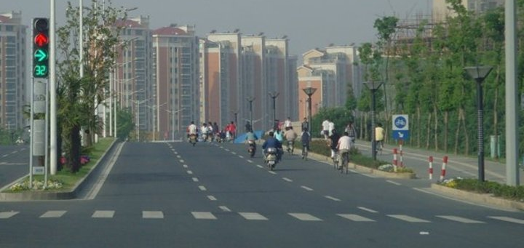
태 양 열
동시신호 60초

